Slide 1
網頁架設
姓名:黃梓豪
老師:曾龍

Slide 2
網站程式開發
網站建置
HTML 開發技術
CSS開發技術
JAVAscript開發技術

Slide 3
網站程式開發

Slide 4
．客戶端網頁程式開發(Client-side web programming)
1.使用java script
2.從伺服器獲取數據
3.繪製圖形
．伺服端網頁程式開發(Server-side web programming)
1.高效率的資訊儲存及傳輸
2.資料分析
3.控制內容存取

Slide 5
安裝XAMPP

Slide 6
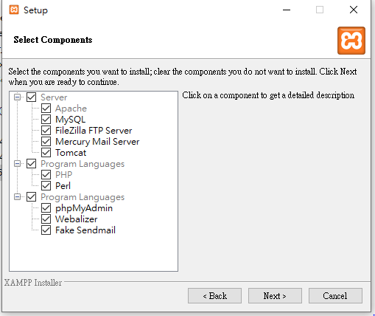
．

Slide 7
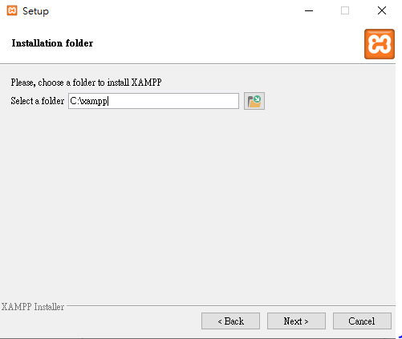

Slide 8
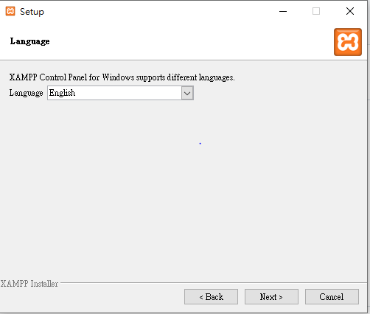

Slide 9
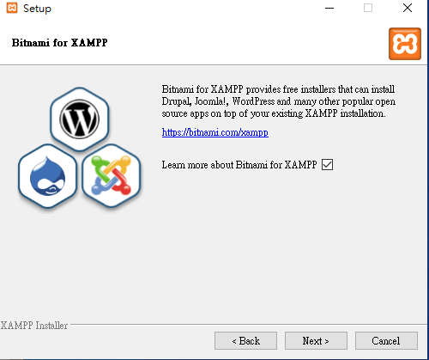

Slide 10
網站建置

Slide 11
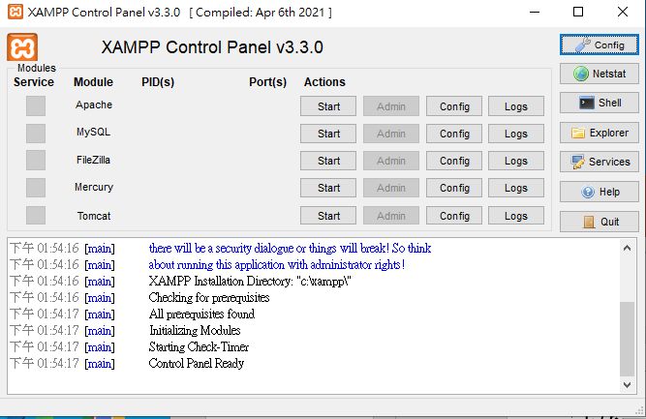

Slide 12
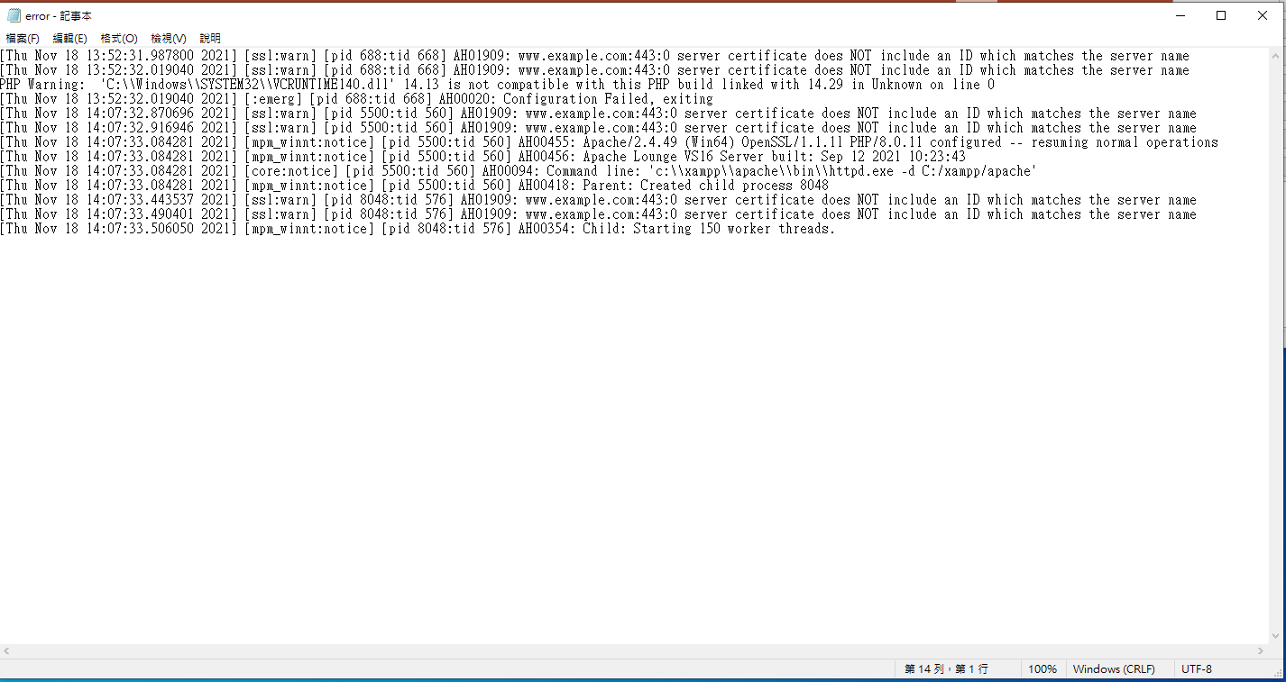

Slide 13
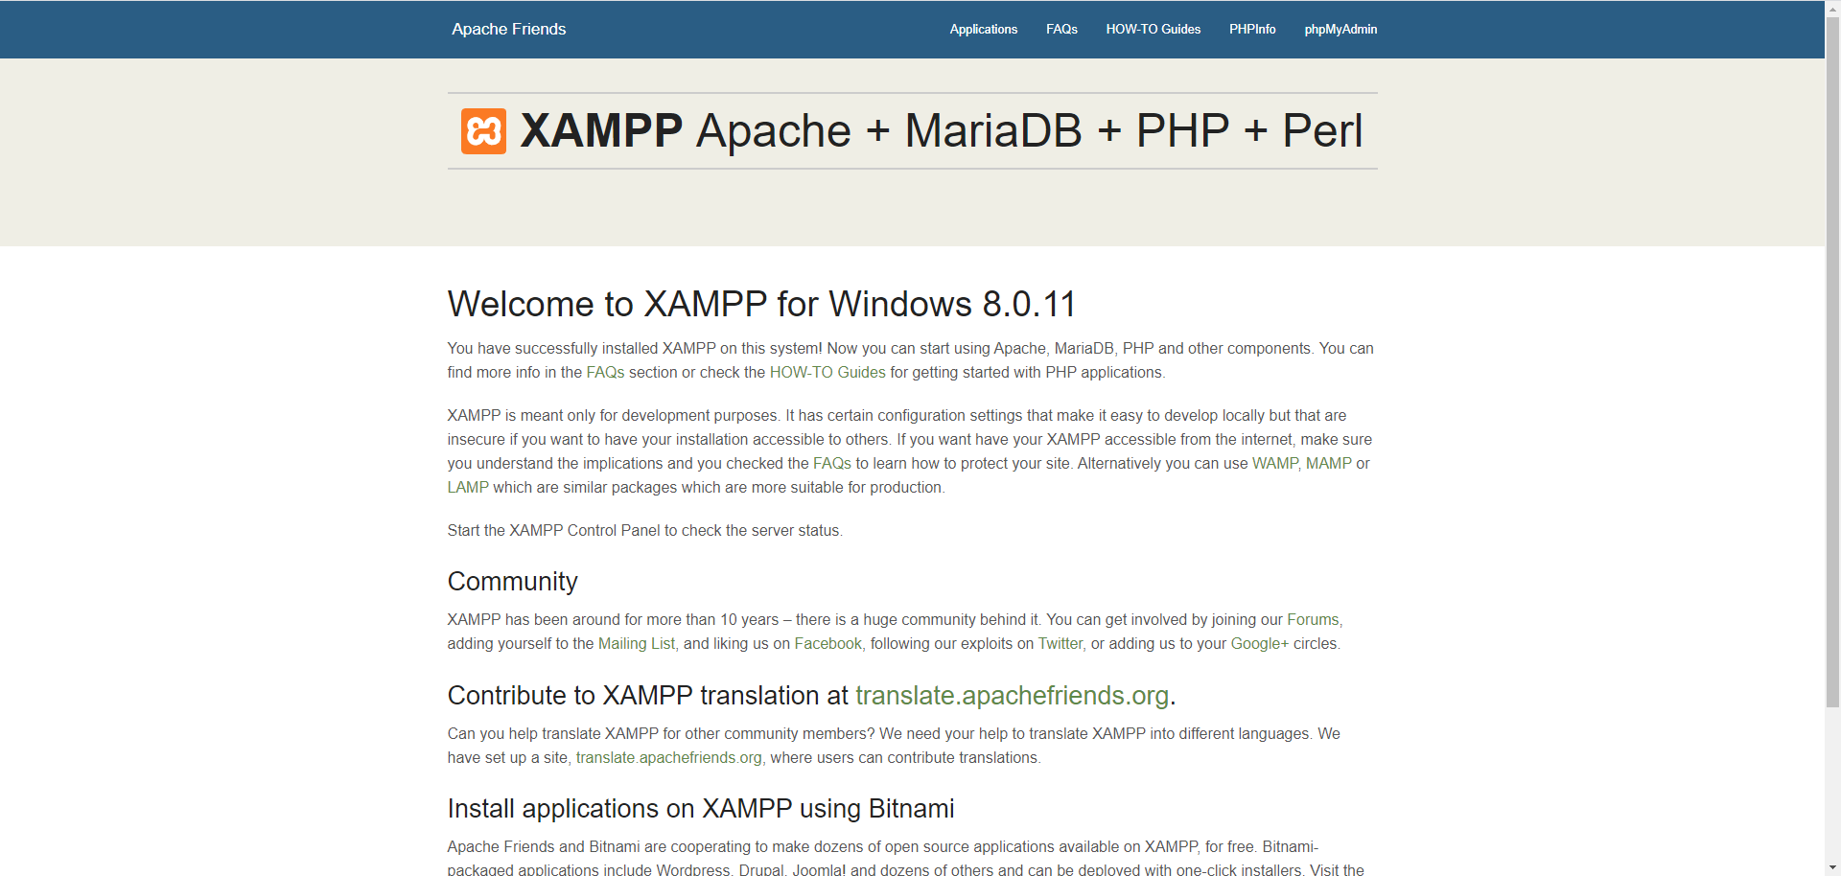

Slide 14
HTML 開發技術

Slide 15
Paragraphs
HTML Images
Marquee
Audio
Video
HTML YouTube Videos
Iframe
Table
Form

Slide 16
CSS開發技術

Slide 17
Inline CSS
Internal CSS
External CSS
相同目錄下的XXX.css
遠方網站的YYY.css

Slide 18
JAVAscript開發技術

Slide 19
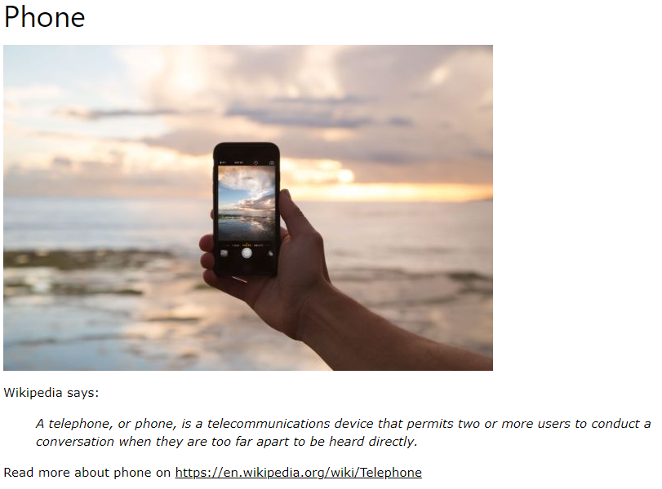
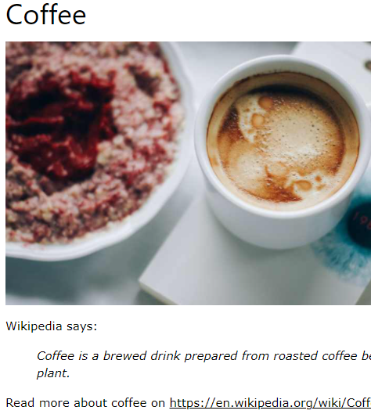
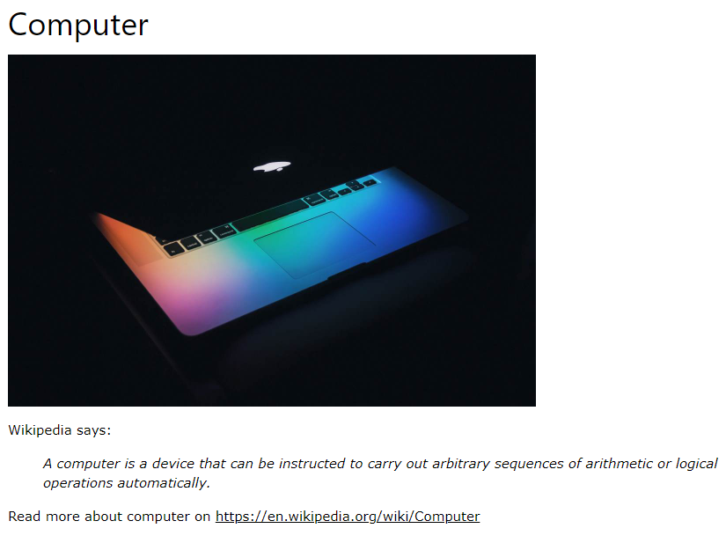
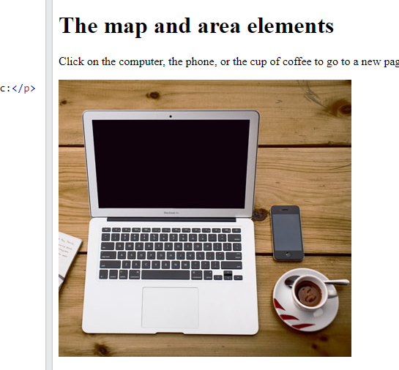

Slide 20
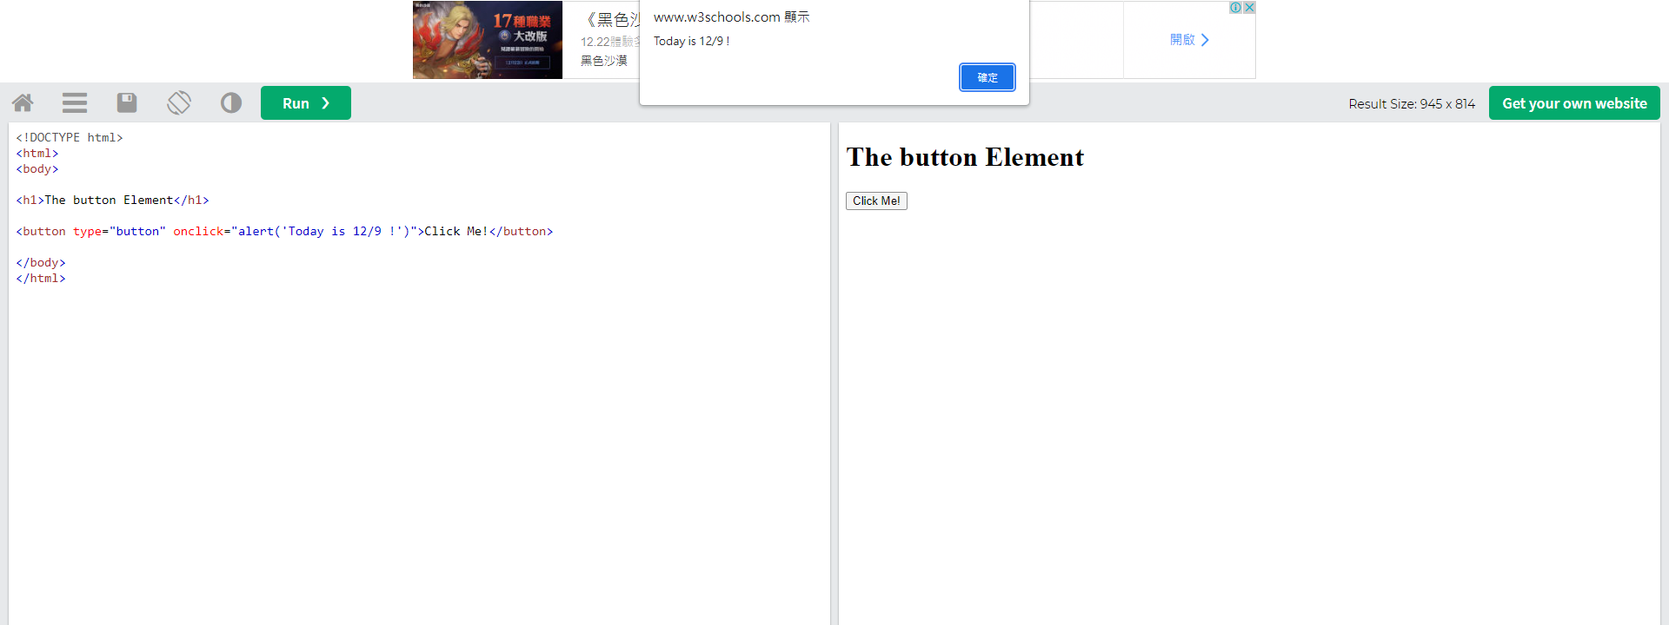
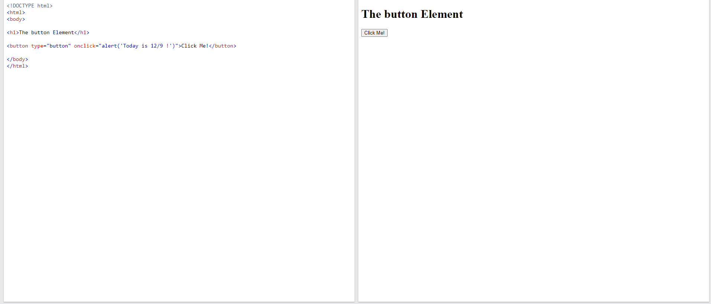

Slide 21
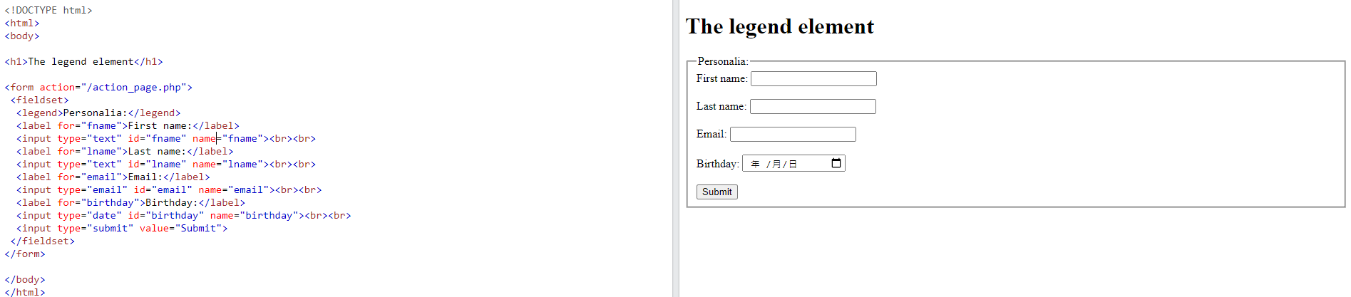
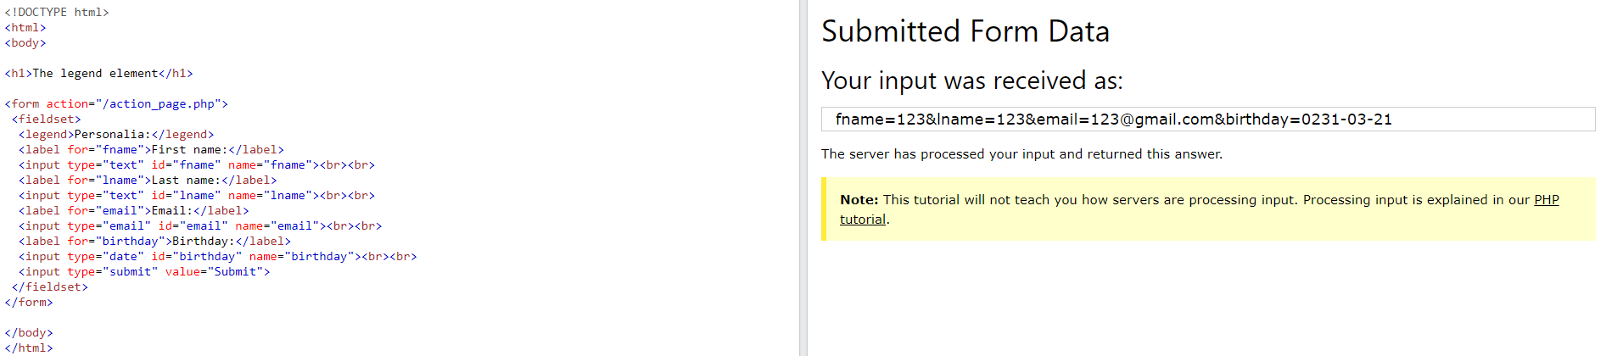

Slide 22
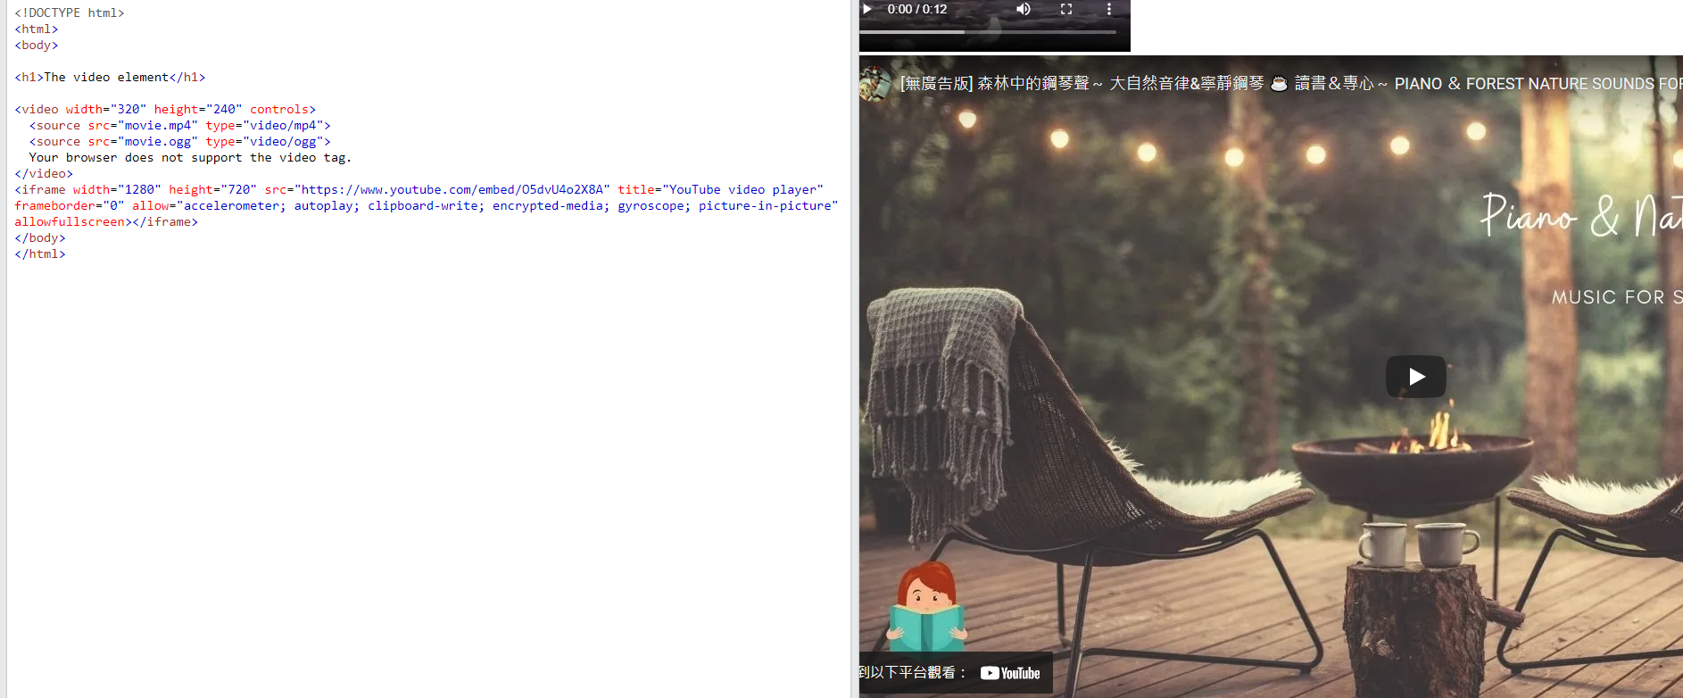

Slide 23
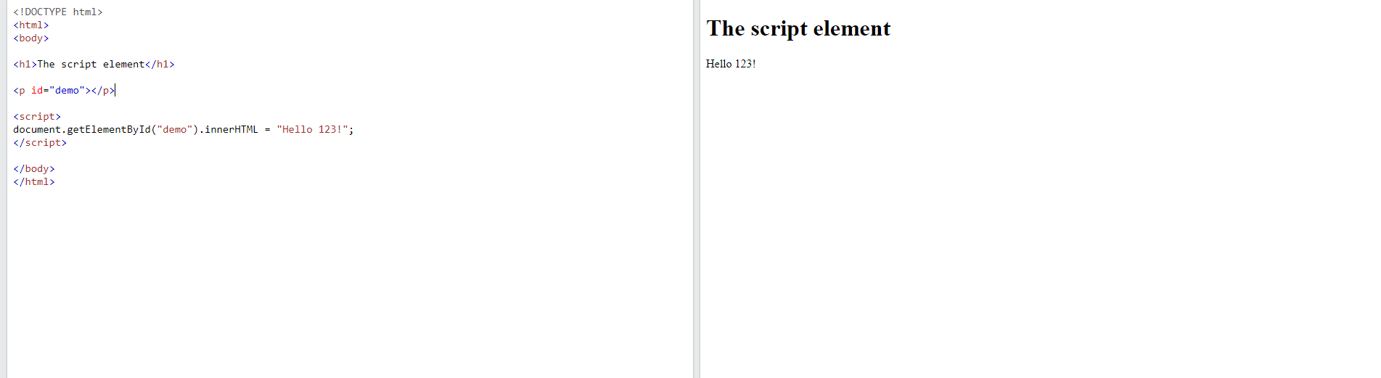

Slide 24
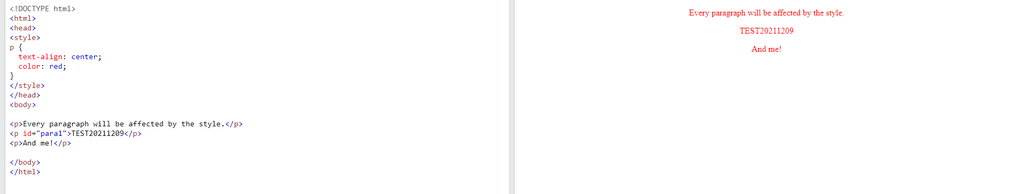

Slide 25
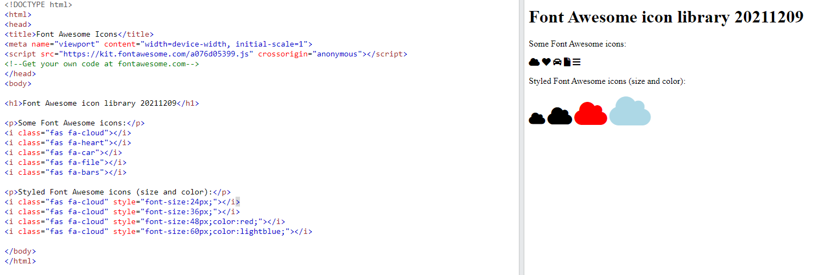

Slide 26
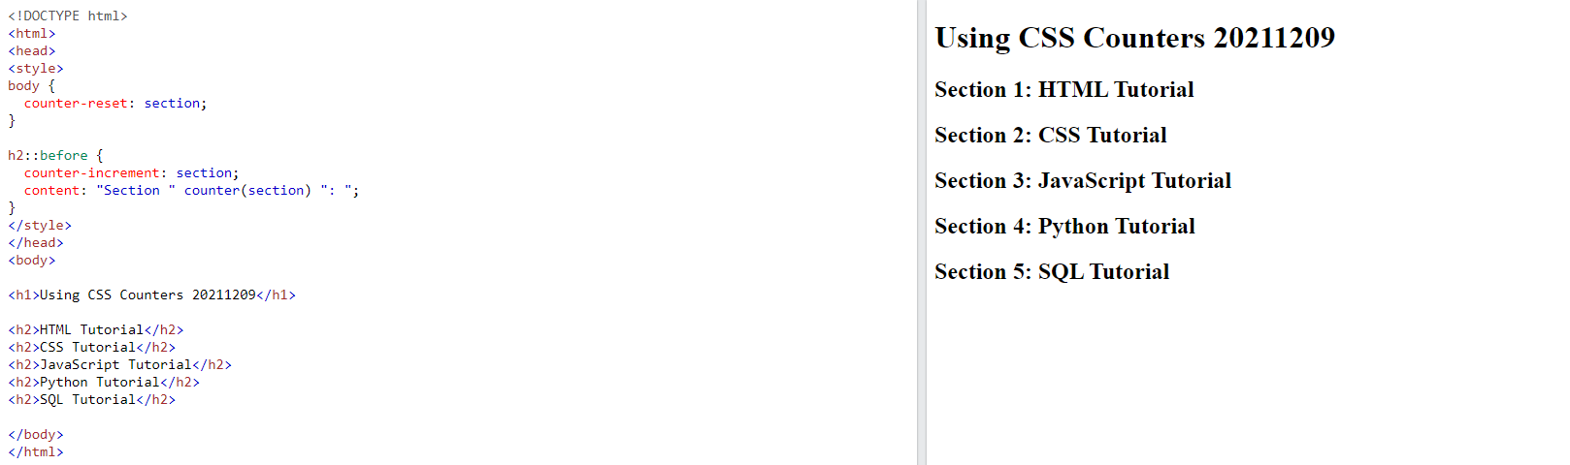

Slide 27
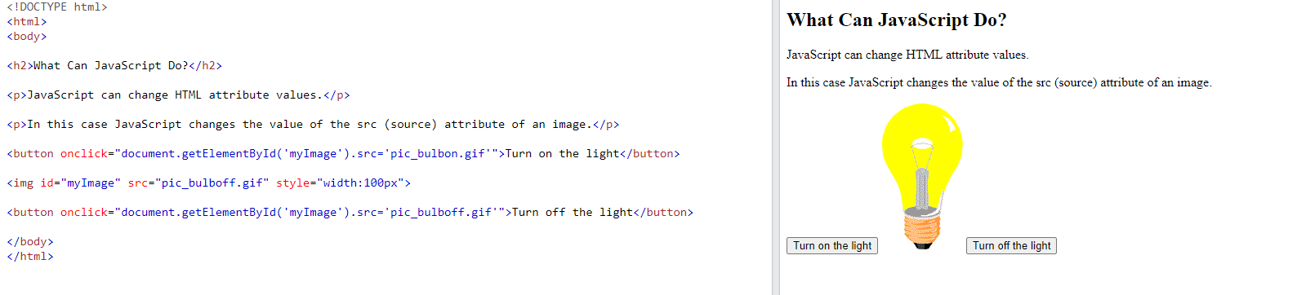
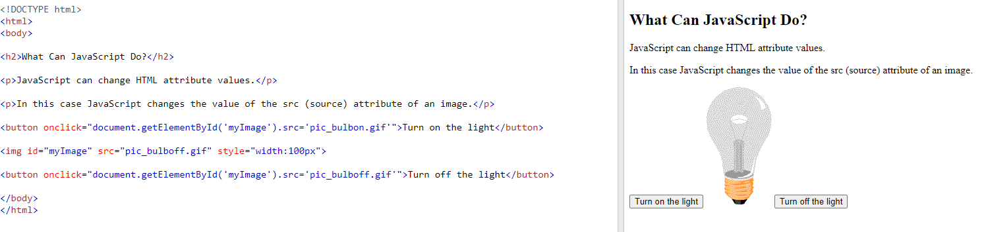

Slide 28
